Slide 1
Uticaj globalizacije na turizam
Branislava Siriški 2017/200034

Slide 2
Zajedno sa globalizacijom svetske ekonomije dešava se i globalizacija turističke industrije. Siromašni delovi sveta, iako daleko od mogućnosti započinjanja intenzivne industrijske proizvodnje, mogu poboljšati svoj ekonomski položaj, upravo, kroz turističku aktivnost, praćenu ulaganjem u infrastrukturu, kapacitete i formiranje turističkih proizvoda. Činjenica je da su ta ulaganja najčešće stranog porekla. Globalizacija ima važnu ulogu u rastu međunarodnog turizma na svetskom tržištu. Ono što je proces globalizacije doprineo u ekonomskom, političkom i kulturnom smislu, direktno se odrazilo na porast turističkih putovanja u udaljenija područja i van granica nacionalnih država.

Slide 3
OČEKIVANI TRENDOVI TURIZMA NA GLOBALNOM NIVOU Autori imaju različita gledišta na kretanje turizma u budućnosti. Veličina i struktura stanovništva, ekonomski potencijal, tehnološke inovacije, politička i kulturna kretanja predstavljaju najčešće faktore od kojih zavise pravci razvoja turizma u narednom periodu. Faktori od kojih zavisi razvoj turizma: 1. Ograničenje rasta tržišta; 2. Kvalitet, obnova destinacije i diferencijacija; 3. Odgovorni ili socijalni marketing; 4. Promena političkih struktura; 5. Promena distribucije u turizmu

Slide 4
Iz segmenta ponude WTO se ističe 5 mega-trendova: * Eko-turizam: U najširem smislu nudi, kako razvojne šanse, tako i mogućnosti da se finansiraju zaštićene zone. On zahteva diferencijaciju na male grupe sa specijalnim interesovanjima i na veliki obim onih, koji odmor na plaži povezuju sa jednodnevnom posetom prirodnih rezervata, kao delom njihovih doživljaja na godišnjem odmoru i zabave. * Kulturni turizam: Ovde se diferencira izbor između malih tržišnih grupa sa specijalnim interesovanjima i velike grupe koje, posetu kulturnim spomenicima uključuju u svoj program odmora, koji inače ima drugačije težište;

Slide 5
* Tematski turizam: Predstavlja turizam, koji je usmeren na veoma specifična interesovanja i predstavlja jedno relativno malo tržište. Specijalna interesovanja imaju prednosti, ali i druge aspekte, kao što su klima ili lokacija. Fokusiran na 3 velika E- Entertrainment, Excitement, Education (zabava, uzbuđenje, obrazovanje)- tematski turizam može delovati kao katalizator razvoja; * Avanturistički turizam: Ovaj oblik turizma predstavlja malu, ali rastuću tržišnu grupu. S obzirom na okolnosti, da je gotovo svaki kutak Zemlje ispitan, ovaj segment preferira interesovanje za istraživanje vrhova planina, dubine mora, svemira.. Tako se, na primer, oko 2 miliona turista vozilo podmornicom.

Slide 6
* Krstarenja: Glavna karakteristika ogleda se u tome, što je pružena mogućnost, da se u kratkom vremenu može mnogo toga videti. Takvu karakteristiku nema ni jedan drugi način putovanja, kao što to nude krstarenja. Kada je reč o turizmu na globalnom nivou, očekuje se: * Porast političkih neizvesnosti koje će smanjivati obim putovanja, *Porast terorizma koji će usloviti pooštravanje sigurnosnih mera, viznih režima, kontrola na ulasku, a samim tim i destimulativno delovati na preduzimanje putovanja, *Otvaranje Kine- njena brojna nepoznata područja se mogu razviti u najpopularnije turističke destinacije u narednih 15 godina

Slide 7
* Opadanje vere u politiku, što će se reflektovati kroz smanjenje obima stranih ulaganja i investicija u turističku privredu zbog nesigurnih,odnosno nestabilnih političkih ciljeva i režima i * Dezintegracija vrednosti koje se dele; sudar kultura i međukulturni konflikti će putovanja učiniti ponovo opasnim.

Slide 8
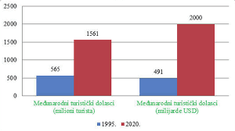

Slide 9
Na grafikonu, koji pokazuje zvanična predviđanja za period do 2020., su prikazane paralele između međunarodnih turističkih dolazaka prema broju turista, odnosno prema prihodu u milijardama USD. Komparacija obuhvata četvrtinu veka, tj. Podatke za 1995. godinu i 2020. godinu. Prognoziranje međunarodnih turističkih dolazaka prema svetskim regijama pokazuje da će vodeća turistička receptivna regija biti Evropa, ali sa nešto manjim udelom nego sada(46%), na 2. mestu je Istočna Azija i Pacifik, sa udelom od 25%. Najposećenija biće Kina, sa prognoziranim 137 miliona međunarodnih dolazaka, zatim USA, sa 102, 4 miliona dolazaka, slede Francuska, Španija i Hong Kong.

Slide 10
ZNAČAJ KULTURE NA GLOBALNOM TURISTIČKOM TRŽIŠTU
Globalizacija delimično briše granice nacionalnih država, ali to nije suprotan proces zaštiti kulture i tradicije svakog naroda. Tokom boravka na licu mesta, turista ima priliku da neposredno, sada i ovde, sopstvenim čulima i umom, upozna i doživi određenu zemlju, njen narod i kulturu.
Globalizacija podrazumeva međuzavisnost i preklapanje nacionalnih kultura, kako bi se one fuzionisale u jednu zajedničku globalnu kulturu. Turizam, kroz neposredne kontakte između turista i domaćina, doprinosi zbližavanju i prožimanju različitih kultura.
Akulturacija je antropološki fenomen koji označava prožimanje dveju kultura, koje imaju za rezultat promene u kulturi nastale difuzijom elemenata jedne kulture u drugu i obrnuto.

Slide 11
* Globalizacija sa sobom nosi fenomenološku kontrakciju geografskog prostora, sužavanje planete i anihilaciju razdaljine. Turizam ima velike koristi od svega toga posredstvom komunikacionih tehnologija i brzih transportnih sredstava. Ovde je posebno značajna uloga interneta, koji omogućava interaktivnu komunikaciju između ponuđača i kupaca koja obuhvata prezentaciju ponude, rezervaciju letova, hotela ili kupovinu kompletnih paket aranžmana. Nasuprot tome, brza transportna sredstva velikog kapaciteta omogućavaju transport turista u obrnutom smeru (od emitivnih ka receptivnim regijama) do bilo koje odabrane destinacije na svetu.

Slide 12
Globalizacija proizvodi sukob između pristalica i protivnika, ona istovremeno povezuje svet, ali ga i polarizuje, pa kao posledica nastaju sve dublje podele izmeđ+u razvijenog i nerazviujenog dela sveta. Turizmu, kao instrumentu globalizacije, ali i kao fenomenu po sebi, više odgovara globalna in tegracija od dezintegracije.

Slide 13
Globalizacija utiče na sve veću povezanost i međuzavisnost globalnog i lokalnog. Turizam je takođe veoma osetljiv na balans između globalnog i lokalnog. Na turističkom tržištu svaka atrakcija teži da postane globalna i privuče turiste iz celog sveta. Jedan od bitnih faktora je da se svako lokalno razlikuje od drugih lokalnih atrakcija, odnosno nužno je da svaka potencijalna destinacija, kao turistički proizvod, poseduje određene specifičnosti, čak jedinstvene, neponovljive karakteristike, koje ga razlikuju od svih ostali8h destinacija. Da bi se ovo ostvarilo, nužno je očuvanje orginalnosti tradicionalne lokalne kulture.

Slide 14
Globalizacija turizma je povećala kompleksnost poslovanja u smislu da preduzeća moraju biti u stanju da zadovolje potrebe stranog gosta i upravljaju zaposlenima koji dolaze iz krajeva sa različitom kulturom. Globalizacija hotelijerstva se ogleda u težnji preduzeća da internacionalizuje sopstvene standarde poslovanja i da širenjem tržišnog uticaja dostigne status globalnog privrednog subjekta.

Slide 15
Globalizacija turizma izaziva dramatične i nepopravljive promene tradicije i kulture receptivnih zemalja. Osnova vaspitanja i obrazovanja počiva na činjenici da se moraju poštovati različite kulture i osobenosti prostora, ali nigde nije do kraja naglašen stav da takve kulture treba bezuslovno održati. Kultura i tradicija mnogih turističkih lokaliteta, regija i zemlaja, nalaze se pred opsadom velikog broja stranih turista.

Slide 16
Globalizacija je jedan od onih istorijskih procesa koji nikog ne ostavlja ravnodušnim, jer prodire u sve dimenzije života, od politike, ekonomije i komunikacija, do slobodnog vremena i putovanja, pa zbog toga na svakoga utiče na neki način. Upoređujući pojedine kategorije turizma i globalizacije, uočava se da je globalizacija turizma jedan od preduslova opšte globalizacije.

Slide 17
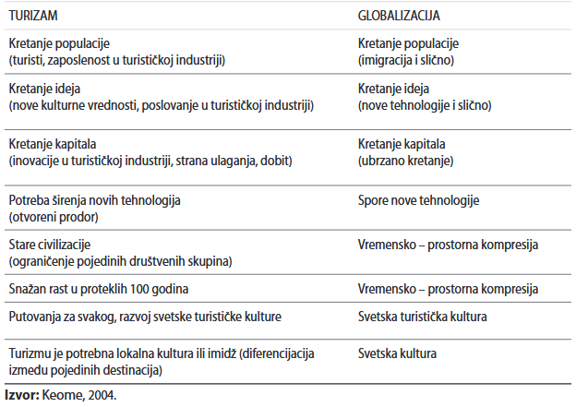
Međuodnos turizma i globalizacije

Slide 18
Glavni učinci koji proizilaze iz uticaja globalizacije na turizam su: * Nagli porast potencijalne turističke potražnje za brojnim destinacijama, što uslovljava da ceo svet postaje potencijalno odredište, * Konkurencija između turističkih destinacija postaje sve jača, * Mala i srednja preduzeća se moraju boriti za opstanak na tržištu, koje sve više osvajaju svetski hotelski lanci, * Naglasak na uvođenje inovacija, specijalizaciju i na veći kvalitet proizvoda i usluga.

Slide 19
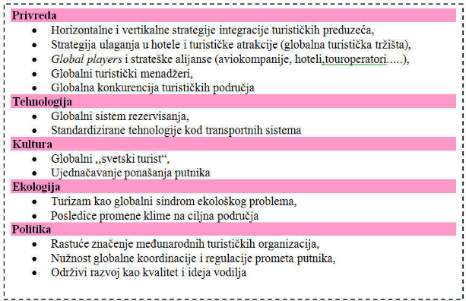
Značaj globalizacije u turizmu prema uticaju na privredu, tehnologiju, kulturu, ekologiju i politiku

Slide 20
Globalizacija je donela brojne koristi turizmu i doprinela je njegovom razvoju i bržem širenju. Kako globalizacija utiče na „ukidanje granica“ između država, povećava se broj ljudi koji se uključuju u turistička putovanja i sve destinacija na svetu danas postaju pristupačne. Pored svih pozitivnih efekata na turizam, globalizacija svakako ima i izrazito negativne efekte. Narušavanje životne sredine usled velikih migracija turista, promena kulturnih obrazaca i gubitak nacionalnog i kulturnog identiteta, samo su neki od negativnih aspekata globalizacije.

Slide 21
PITANJA ZA ISPIT: 1. Šta se očekuje kada je reč o turizmu na globalnom nivou? 2. Koji su glavni učinci koji proizilaze iz uticaja globalizacije na turizam? 3. Koji su pozitivni, a koji negativni efekti globalizacije na turizam?

